Slide 1

La Provincia Barletta Andria Trani
per TRANI

Slide 2
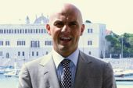
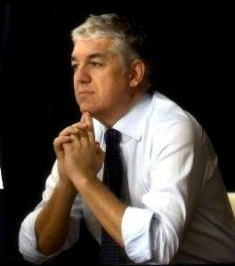
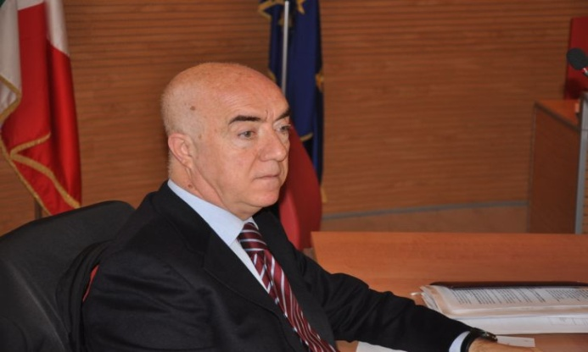
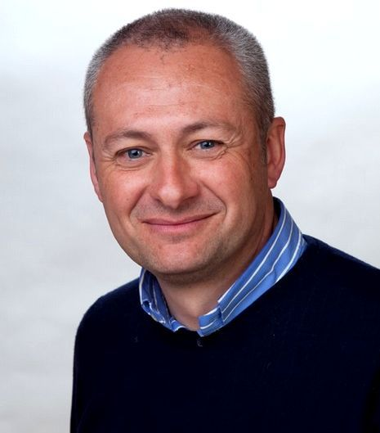
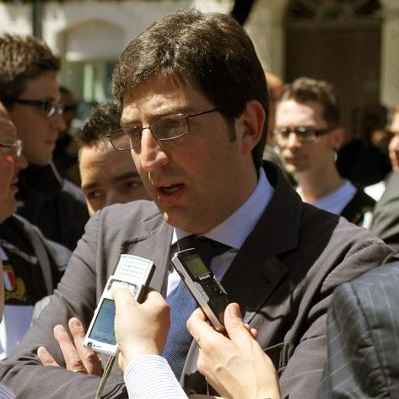
TRANI IN PROVINCIA
Carlo Laurora
Consigliere Provinciale
Luigi Riserbato
(primo Presidente del Consiglio provinciale)
Giuseppe Di Marzio
Assessore
(Lavori Pubblici ed Infrastrutture)
Giuseppe Corrado
Consigliere Provinciale
Stefano Di Modugno
Consigliere Provinciale

Slide 3
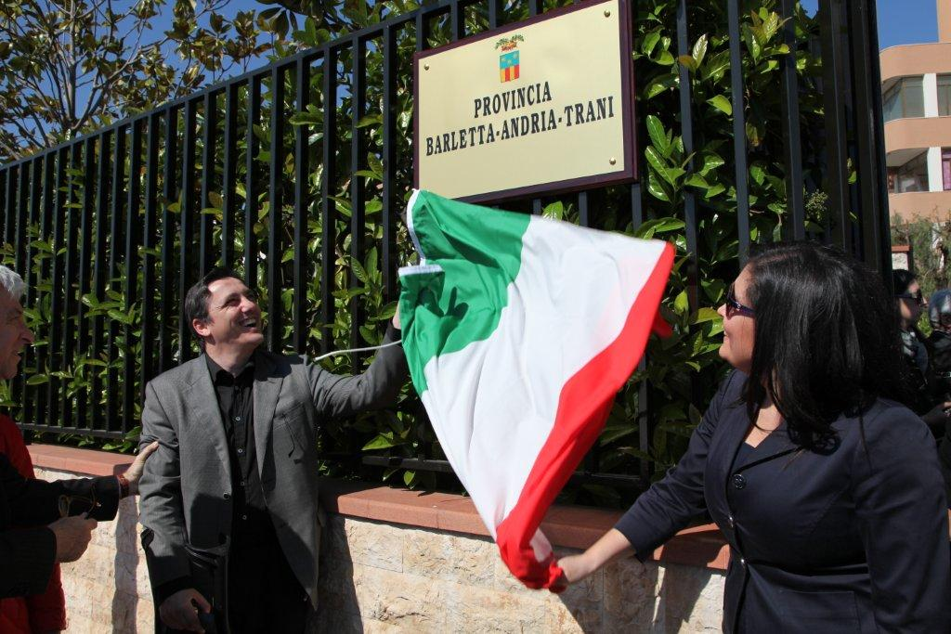
SEDI:
VIALE DE GEMMIS 42/44
SETTORI:
Politiche Del Lavoro, Formazione Professionale, Pubblica Istruzione e Ita;
Cultura Sport e Turismo;
Politiche Sociali;
Politiche Comunitarie e Servizi Attivi al Cittadino;

Slide 4
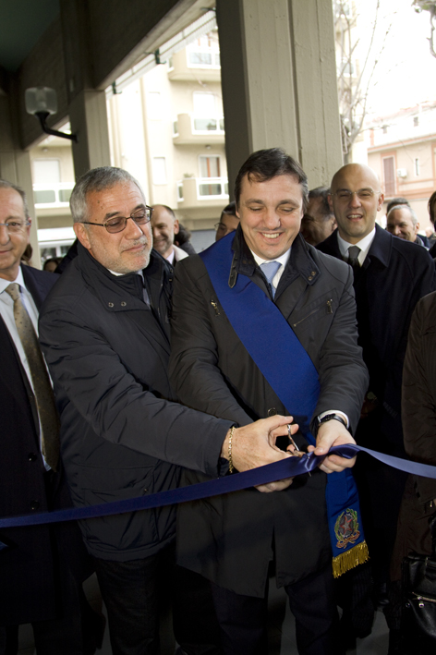
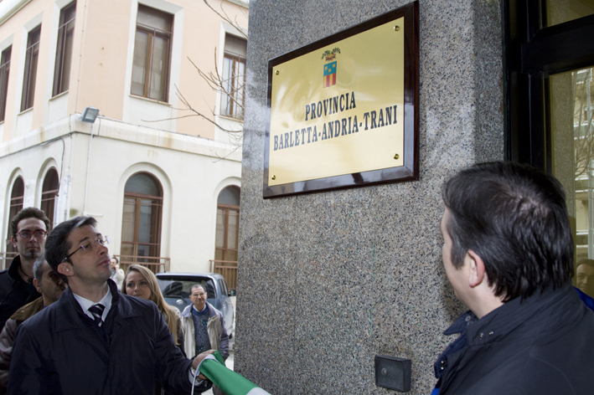
SEDI:
VIA TASSELGARDO
SETTORI:
Contenzioso;
Ambiente, Energia, Aree; Protette; Rifiuti e Bonifiche;

Slide 5
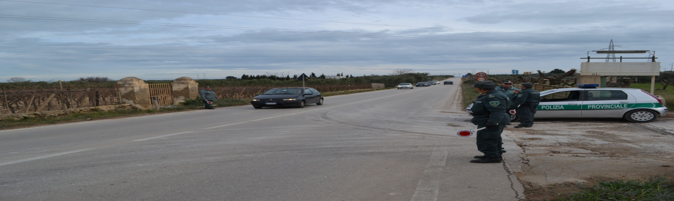
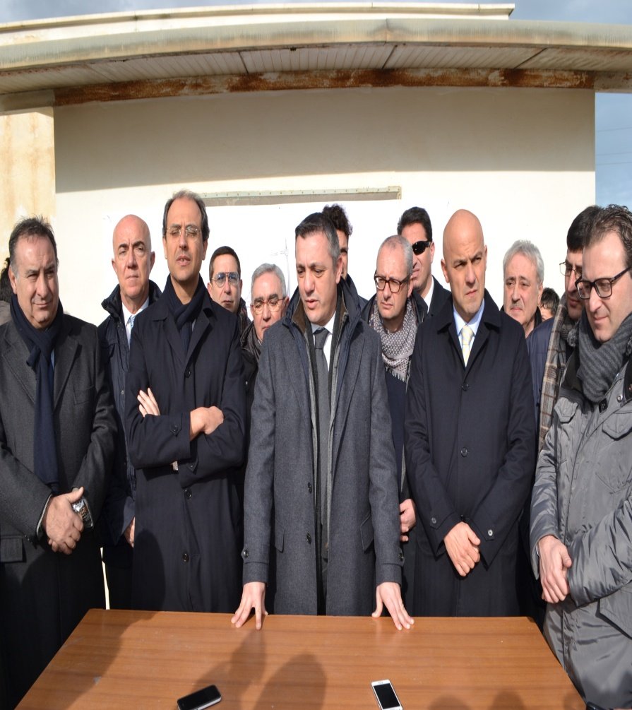
Strada provinciale n. 1 Trani - Andria.
Lavori di ammodernamento e allargamento del piano viabile, delle relative pertinenze della s.p. 1 “Trani-Andria”
€ 21.626.892,83
Consegna Lavori sotto riserva di Legge
In attesa di firmare il Contratto

Slide 6
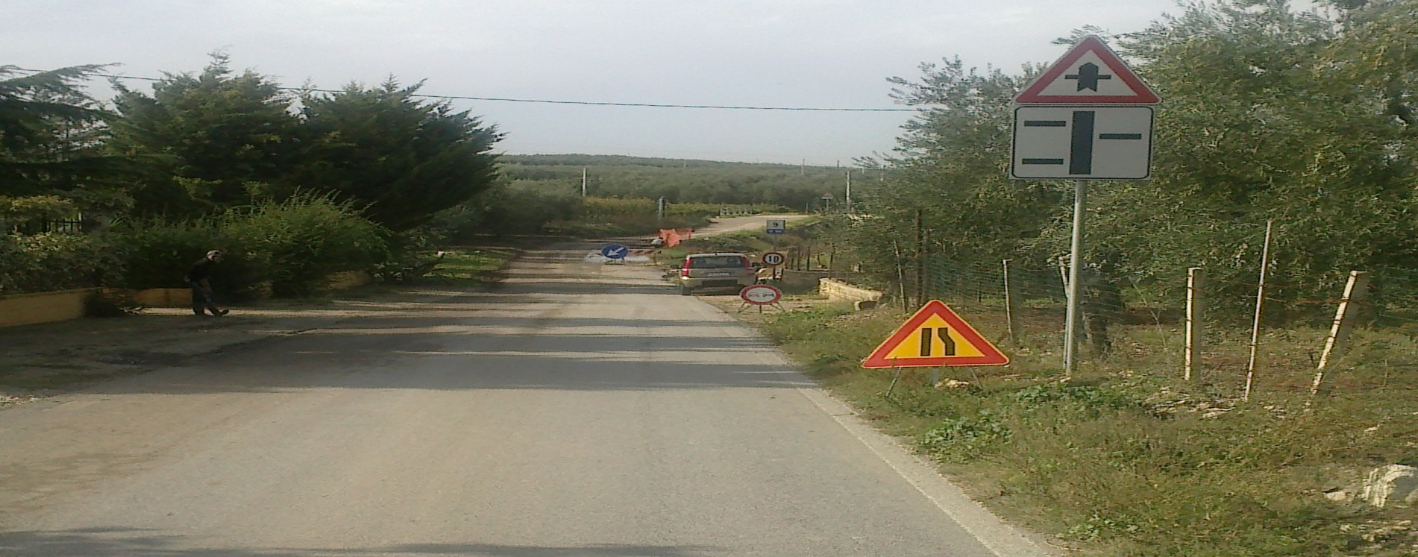
MONTALTINO
Sistemazione e messa in sicurezza raccordo s.s. 16 – s.s. 170 fino a Montaltino S.P..26 € 300.000,00 (Lavori in Esecuzione)

Slide 7
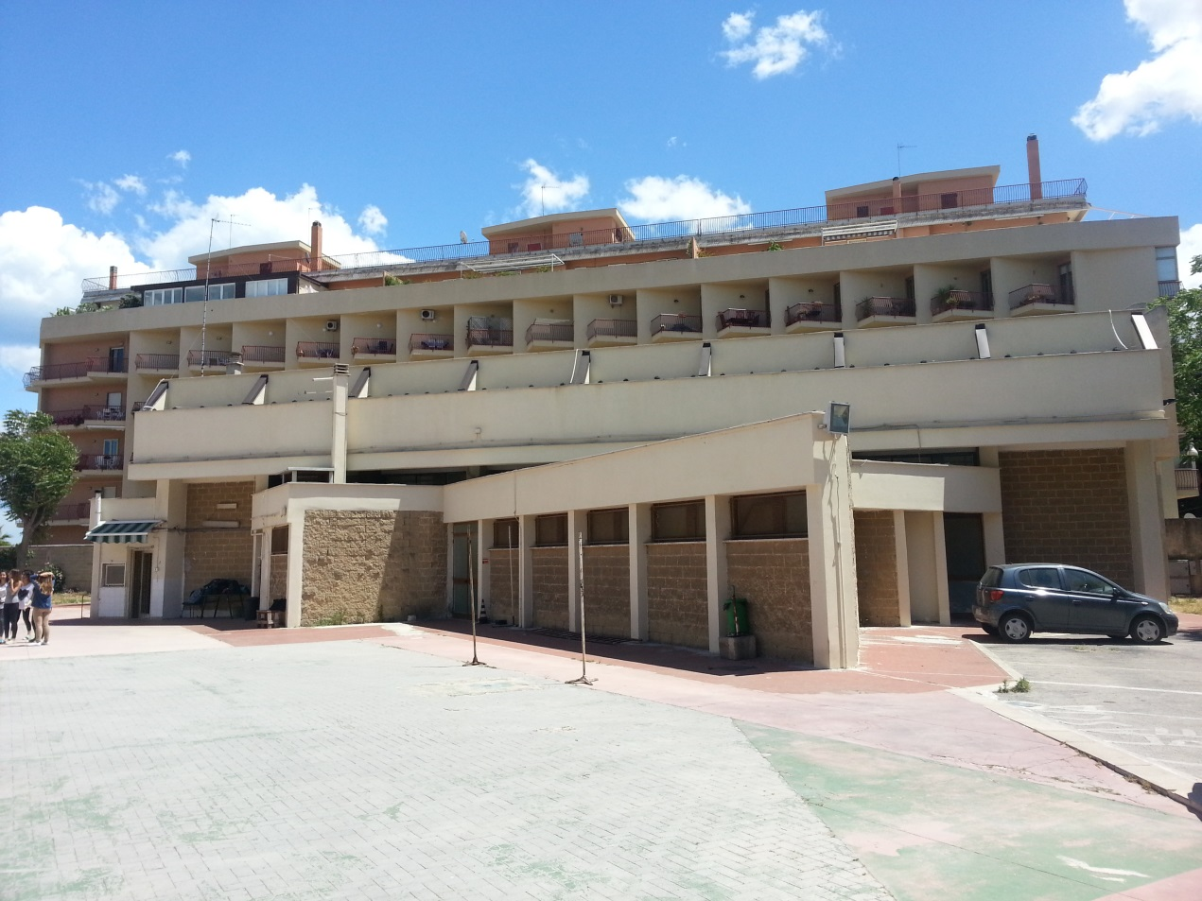
LICEO CLASSICO DE SANCTIS

Slide 8
LICEO CLASSICO DE SANCTIS
Eseguiti Lavori di sostituzione infissi e manutenzione aule per riduzione rischio vulnerabilità € 100.000,00
Lavori in corso per la manutenzione straordinaria e abbattimento barriere € 125.000,00
TOTALE FINANZIATO € 225.000,00

Slide 9
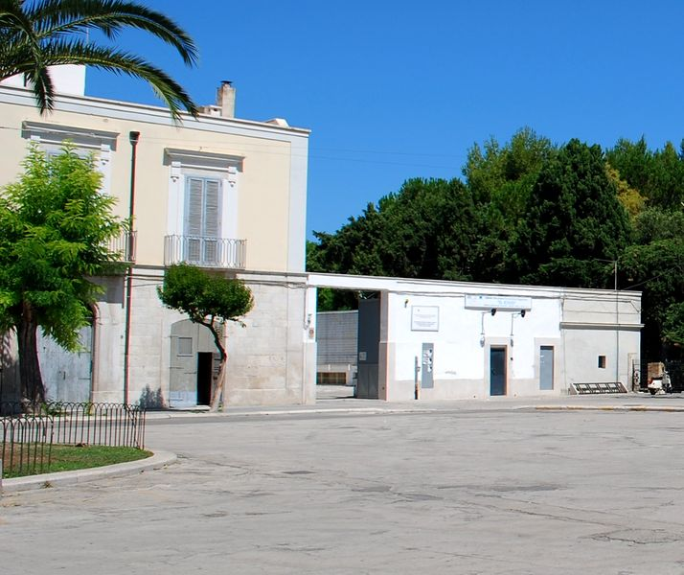
ISTITUTO “BOVIO”
Lavori di adeguamento alle norme ed implementazione impianto
€ 125.000,00

Slide 10
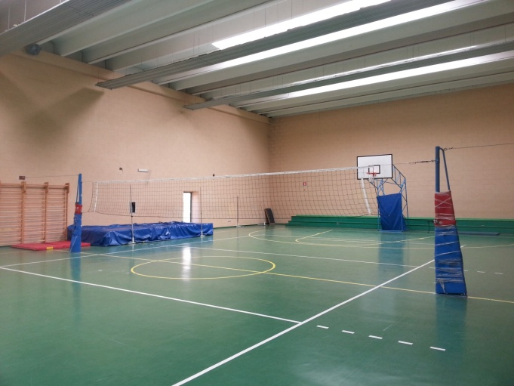
ISTITUTO “VECCHI”
Lavori di riqualificazione impianti sportivi € 400.000,00 (Mutuo). Bando in preparazione

Slide 11
ISTRUZIONE
Gli Indirizzi Scolastici approvati dalla Regione Puglia dal 2010 ad oggi nelle scuole di Trani.
TRANI Liceo scientifico "Vecchi" 2011/2012 SCIENZE APPLICATE
TRANI Liceo Classico "De Santis" 2011/2012 SCIENZE UMANE: ECONOMICO
TRANI I.I.S.S. "Bovio" 2012/2013 ENOGASTRONOMIA E OSPITALITA' ALBERGHIERA
TRANI I.T.C. "A. Moro" 2012/2013 TURISMO
TRANI Liceo Classico "De Santis" 2013/2014 LICEO LINGUISTICO
TRANI I.T.E.S. "A. Moro" 2014/2015 ENOGASTRONOMIA E OSPITALITA' ALBERGHIERA

Slide 12
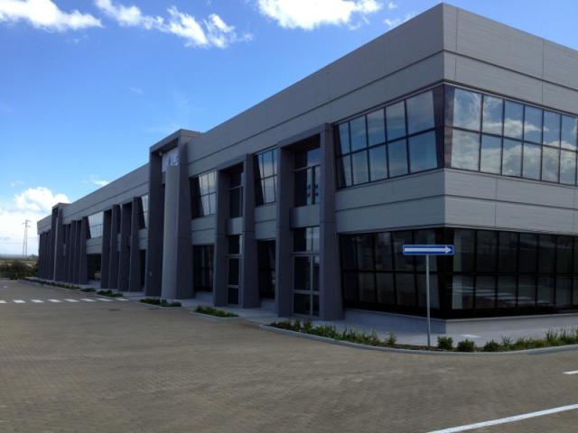
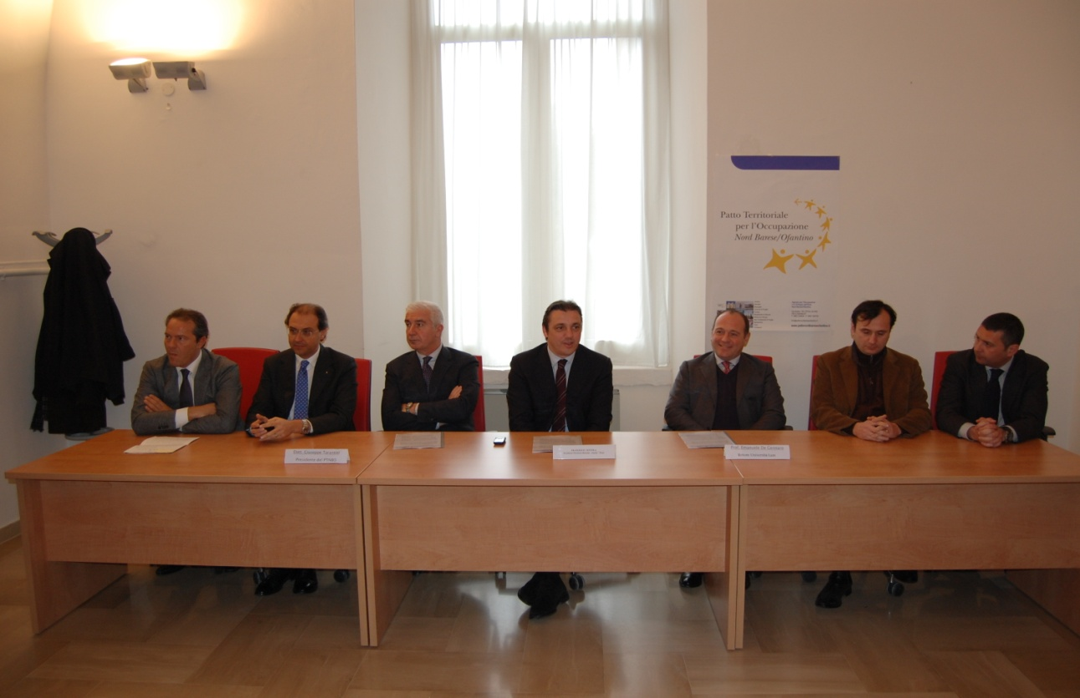
POLO UNIVERSITARIO LUM
Con la nascita della sede della LUM, la Provincia di Barletta – Andria – Trani vanta il suo Polo Universitario (Facoltà di Economia e Giurisprudenza), in collaborazione con tutti i Comuni del Patto Territoriale Nord Barese Ofantino.

Slide 13
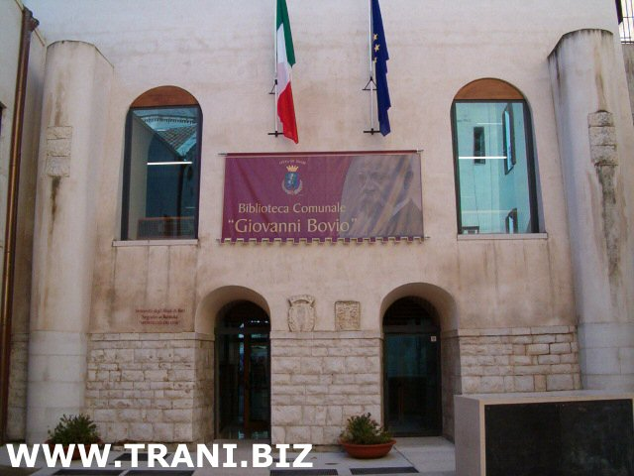
POLO BIBLIOTECARIO
Con un semplice clic ogni cittadino può consultare online uno dei 36.548 volumi (catalogati e digitalizzati) posseduti dalle biblioteche comunali della Provincia.
polobibliotecario.provincia.bt.it
Importo complessivo del progetto di 372mila euro, finanziato da Regione Puglia e Comunità Europea.
Sede del Polo Bibliotecario della Provincia è la Biblioteca comunale della Città di Trani, tenendo fede a quanto previsto dallo Statuto della Provincia che individua proprio Trani quale polo turistico-culturale, oltre che giuridico, finanziario e scientifico del territorio.

Slide 14

FORMAZIONE PROFESSIONALE
Destinatari sono: giovani tra 15 e 18 anni, adulti disoccupati, apprendisti e lavoratori occupati (formazione in azienda o individuale)
Grazie alle risorse europee, per le annualità 2010/2013, oltre 19 milioni sono le somme trasferiate dalla Regione che la Provincia è riuscita ad acquisire dai fondi FSE
Per questo Comune , complessivamente sono stati investite somme somme pari a oltre 3 milioni di Euro

Slide 15
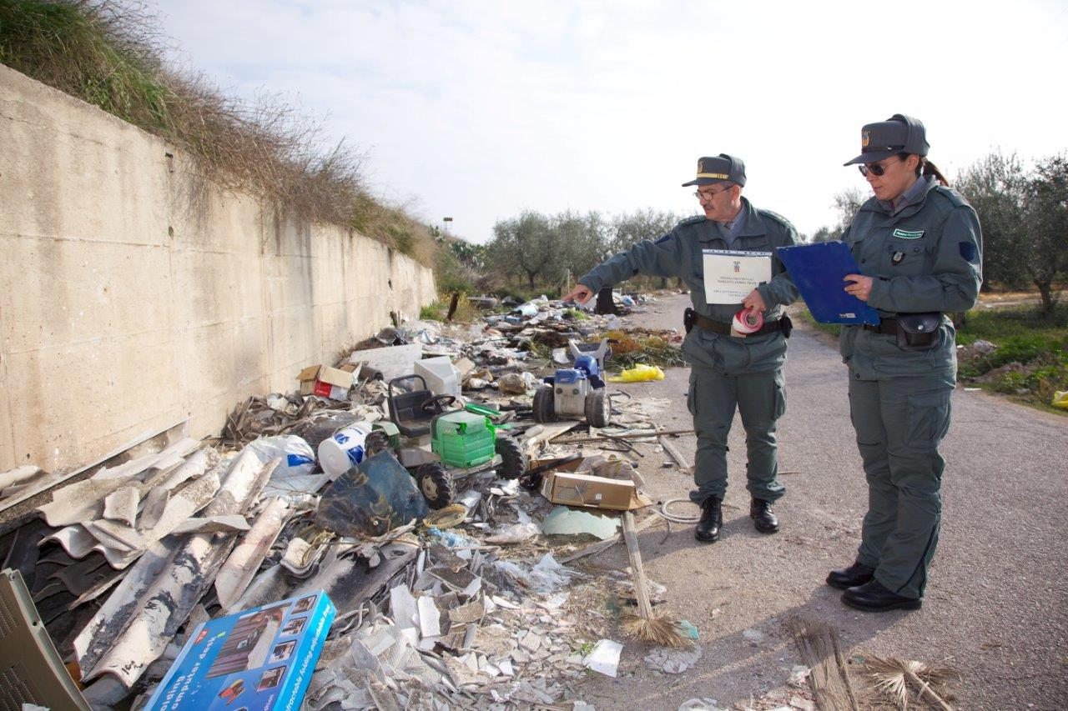


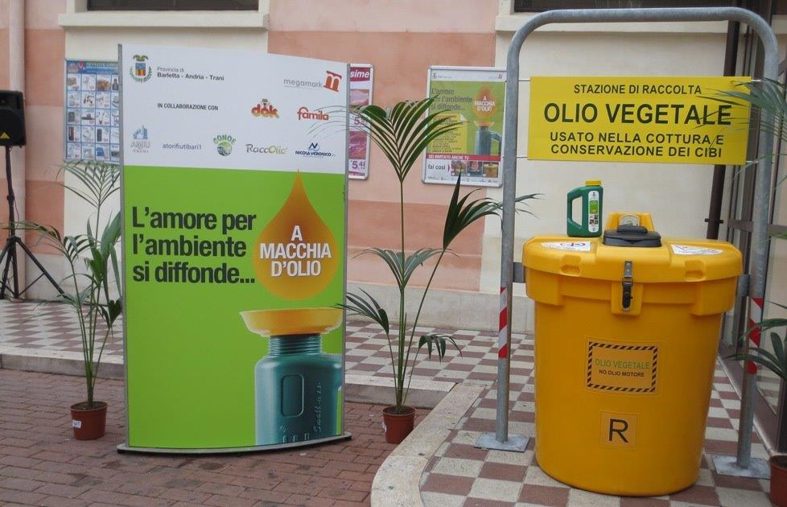

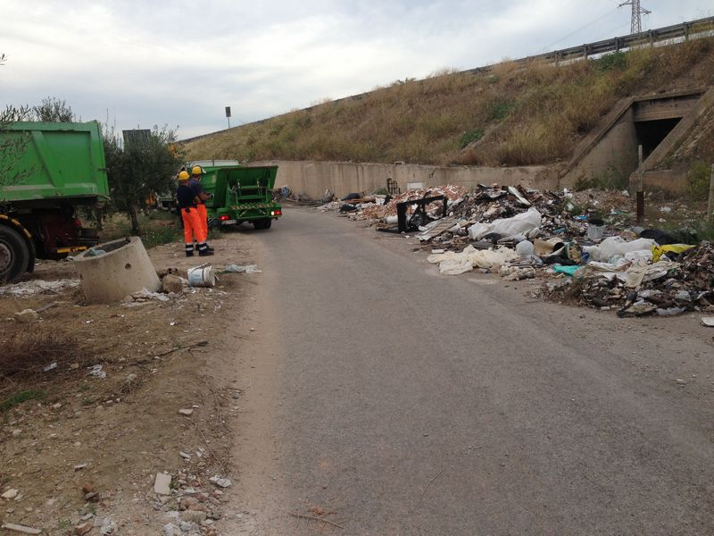
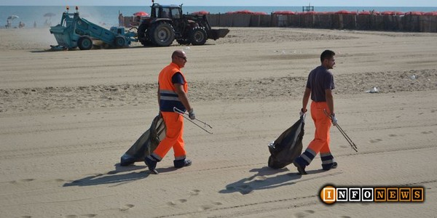
PROGETTO «Ambientiamoci»
promozione di buone prassi
pulizia strade e spiagge

Slide 16
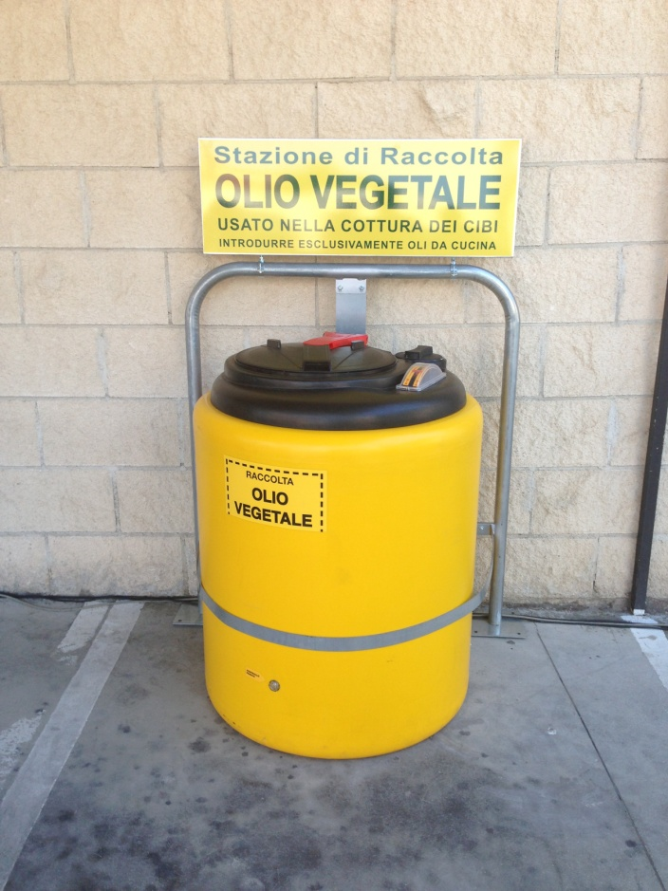
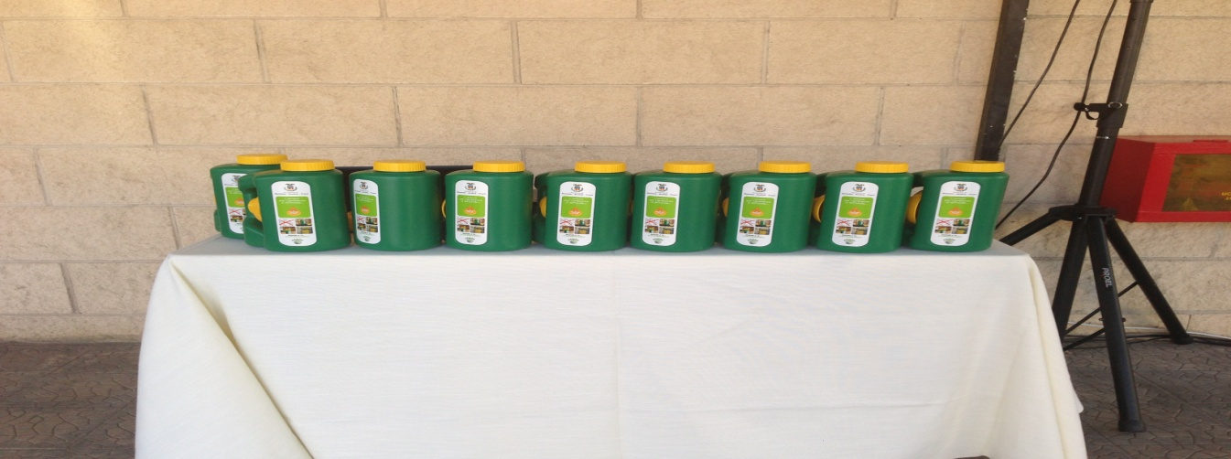
“A MACCHIA D’OLIO”
Anche a Trani il Centro Raccolta Olii esausti, presso il Supermercato «Dok» di Viale Vittorio Emanuele, in collaborazione con il Gruppo Megamark
Recupero, riutilizzo e riciclaggio di oli e grassi vegetali e animali esausti di provenienza domestica.

Slide 17
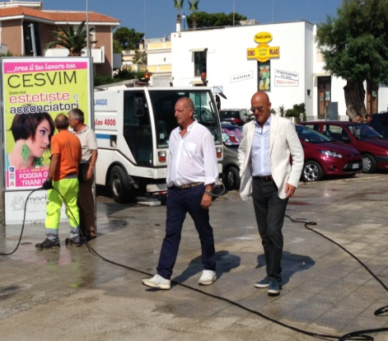
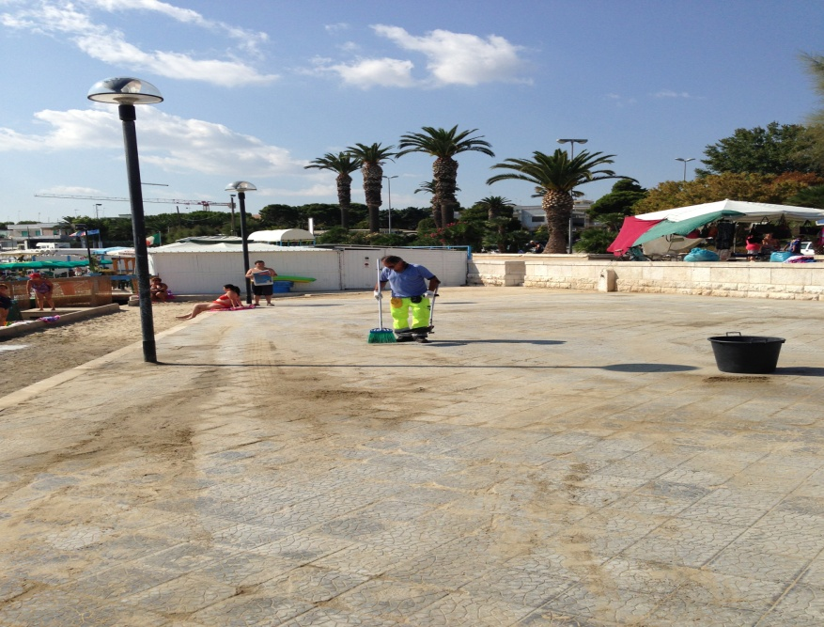
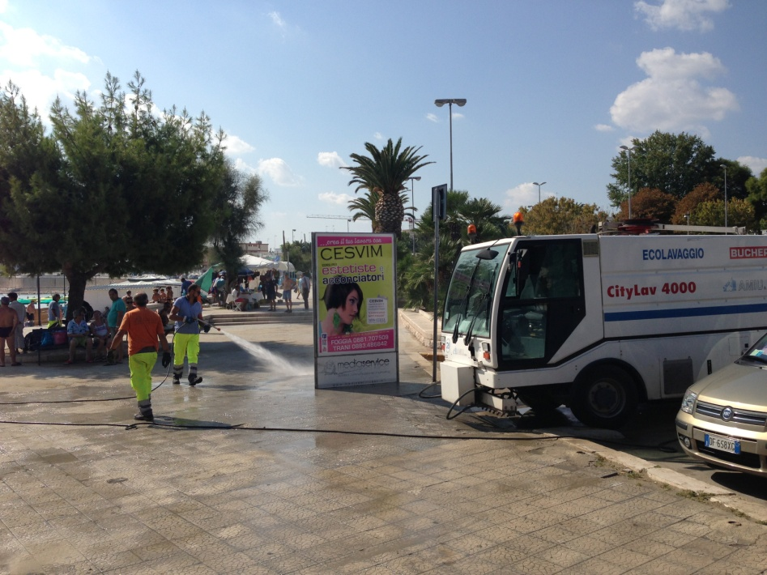
PULIZIA SPIAGGE
Anche per Trani, come per tutti i Comuni Costieri del territorio, la Provincia ha destinato nelle scorse stagioni estive un contributo per la pulizia delle spiagge pubbliche

Slide 18
- Protocollo d’intesa «Raccolta degli oli vegetali e animali esausti di provenienza domestica» e distribuzione gratuita tanichette;
- Protocollo d’intesa per la «Sensibilizzazione ambientale e per la protezione e cura del territorio durante il periodo estivo»
- Star Up Strade Pulite: Amianto Zero
- Protocollo d’intesa con Regione Puglia per la bonifica di siti potenzialmente contaminati (Programma Operativo FESR 2007/2013)
- Progetto «GREEN BAT» (Forum Ambientale e Pulizia Spiagge)
- Progetto Mare Sicuro 2013
- Protocollo d’intesa con ARPA e Corpo Forestale dello Stato per la salvaguardia ambientale e la protezione dall’inquinamento

Slide 19
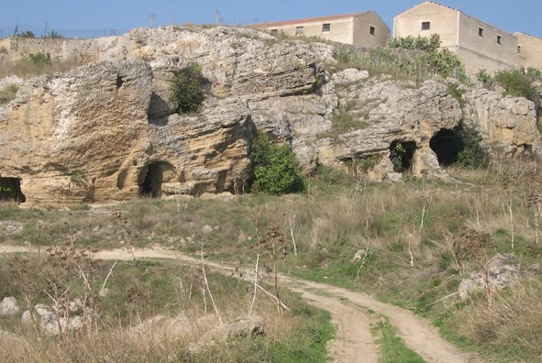
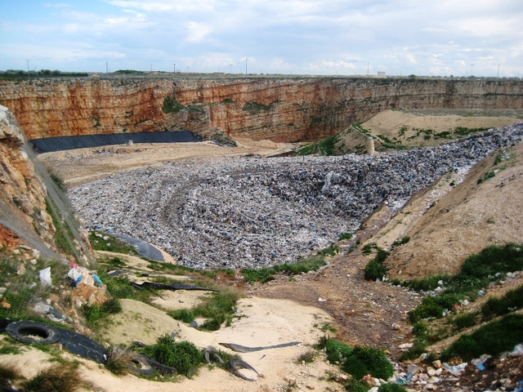
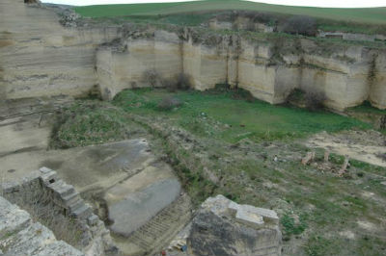
Tutela ambientale - Discariche -Rifiuti

Slide 20
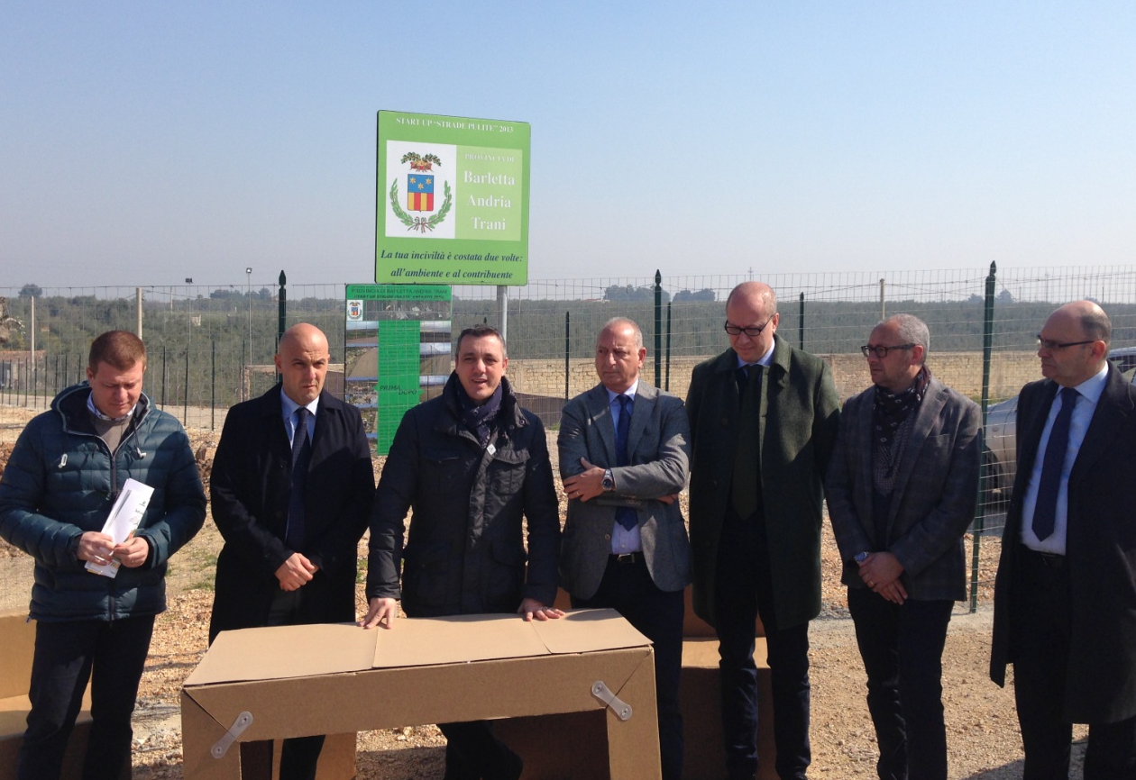
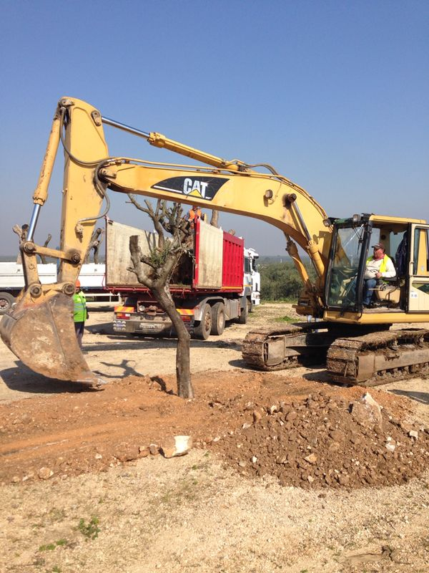
INTERVENTI BONIFICHE AMIANTO SU STRADE
Bonifica area amianto sulla Strada Provinciale n.2 “Andriese-Coratina”, lungo la rampa 24 ricadente nel territorio di Trani, al km. 39-600, e piantumazione 19 alberi di ulivo, espiantati durante i lavori sulla Strada Provinciale n.1 “Trani-Andria”.

Slide 21


Promozione Territorio e Turismo
Adesione agli organismi presenti sul territorio
Iniziative promozionali dirette per la promozione turistica:
Borsa Internazionale del Turismo Milano
Borsa Mediterranea del Turismo Archeologica Paestum
Fiera del Levante
Patrocina, contribuisce e sovvenziona molteplici iniziative comunali, associative e del volontariato di interesse turistico, culturale, sportivo e sociale.

Slide 22

Layout titolo

Slide 23

LA PROVINCIA per il SOCIALE
TANTI I SERVIZI E LE ATTIVITA’ IN DIFFERENTI SETTORI PER:
Perseguire l’interesse generale per il bene comune;
Favorire lo sviluppo integrale della persona attraverso servizi ed interventi mirati nelle aree quali
1. Le Politiche Sociali 2. Le Politiche di Genere
3. Le Politiche per il Lavoro 4. La Formazione Professionale

Slide 24
Le Politiche Sociali
1. Disabilità. Alcuni interventi:
- Servizio trasporto scolastico (70 beneficiari circa per anno per circa 100 mila euro); - Servizio assistenza specialistica disabili (oltre 200 disabili per anno. Investiti oltre 1 milione)
2. Immigrazione e inclusione sociale. Alcuni interventi:
- Progetto FEI MEDI-AZIONE (finanziamenti per 280 mila euro); - Centro interculturale per l’integrazione degli immigrati; - Progetto E.N.E.A. per i rifugiati, titolari di protezione internazionale … (finanziamenti FER per 340mmila euro)
3. Promozione della Salute e del Volontariato
- Sportello per il Volontariato; - Progetto Psicologo in Farmacia; -Progetto Melanoma; - Adesione Campagna Telethon

Slide 25
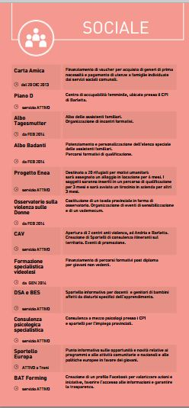
SOCIALE

Slide 26

Carta Amica
Consegnate complessivamente 1000 tessere per beni di prima necessità del valore di 150 € mensili per 6 mesi per una spesa complessiva per la Provincia di 900 mila euro.
Per questo comune ne hanno beneficiato n.130 concittadini

Slide 27
Le Politiche di Genere
Promozione delle Pari Opportunità
lotta alla violenza contro le donne
Rete Nazionale antiviolenza
Piano interventi locali per la prevenzione ed il contrasto della violenza contro le donne e minori
Progetto MAFALDA (finanziamenti per 165 mila euro)
Consigliera/e provinciale di PARITA’
Carta Europea per l’Uguaglianza
Adesione progetto Aleida Domo Vitae Novae Comunità Oasi2 San Francesco

Slide 28
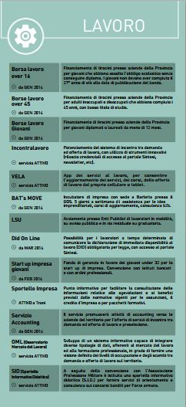
LAVORO

Slide 29
Le Politiche per il Lavoro
Progetto IncontraLavoro
Progetto Ve.La (VErso il Lavoro)
Sportello Europa
Sportello Professione Militare
Sportello Impresa
Sportello DSA
Servizio Accounting
Osservatorio Mercato del Lavoro
Centro Occupabilità Femminile
Progetto BAT’S MOVE
Progetto ROSA
Vertenze collettive
Servizio Help desk portale sintesi
Servizio Psicologo
Stipula Convenzioni e Accordi di rete
Video Curriculum

Slide 30
LAVORO
Bandi “BORSA LAVORO”
Due i bandi messi a disposizione delle aziende del territorio, per Borse Lavoro (da 3.000 euro ciascuna) finalizzate all’assunzione di giovani e disoccupati di tutte le fasce di età.
- 675 domande pervenute
- 277 Borse Lavoro finanziate

Slide 31

ISTRUZIONE

Slide 32
BORSE DI STUDIO
Nell’ ambito del progetto Provincia Amica sono state erogate 100 borse di studio da € 2500,00 ciascuna, per studenti del territorio, meritevoli e con particolari difficoltà economiche di qualsiasi facoltà sono 17 gli studenti di Trani ad averne beneficiato

Slide 33
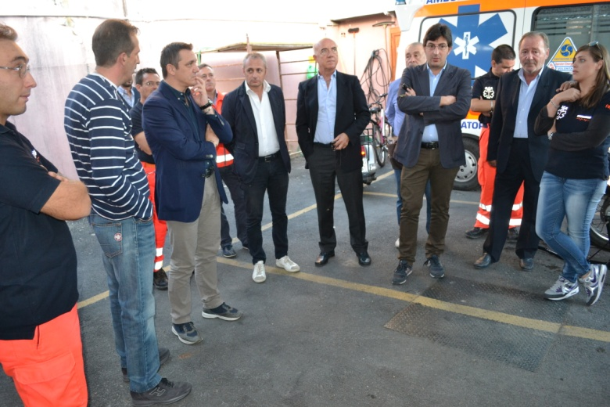
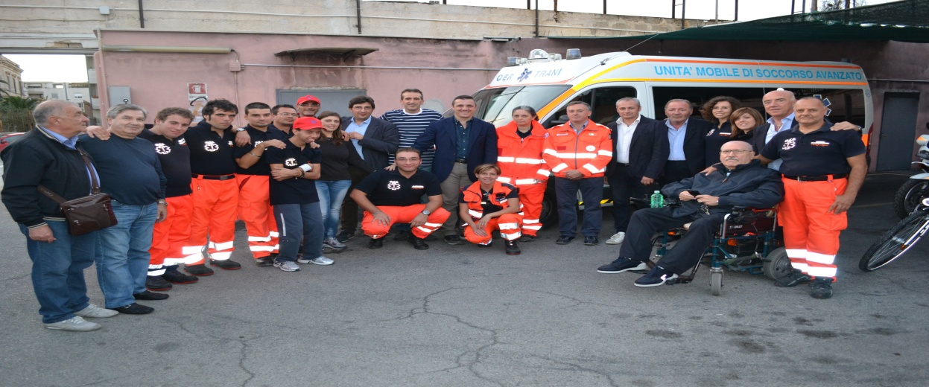
LA PROVINCIA PER TRANI
10.000 euro per contribuire all’acquisto di un mezzo di soccorso per l’Associazione Operatori Emergenza Radio di Trani, dopo l’incendio doloso del 17 febbraio 2012 alla sede dell’Oer di Trani, nel quale andarono completamente distrutti i mezzi di soccorso della stessa Associazione.

Slide 34
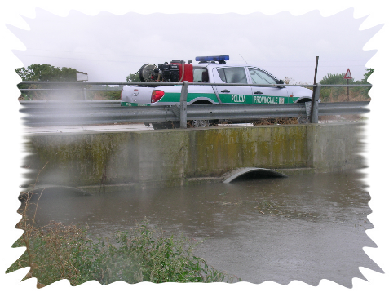

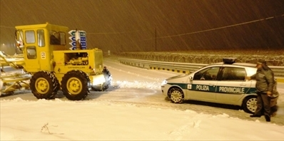
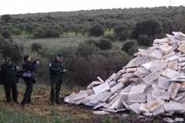
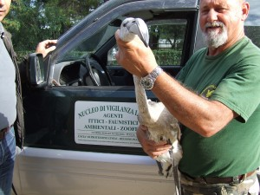
POLIZIA PROVINCIALE

Slide 35
POLIZIA PROVINCIALE
Pianificazione sulla prevenzione e interventi ANTI INCENDI BOSCHIVI.
Adozione di linee guida nella ricognizione quotidiana dei siti a rischio.
Convenzioni con le Associazioni di Volontariato ricadenti nel territorio comunale per attività di “Avvistamento Dinamico ANTI INCENDI BOSCHIVI”.
Niente paura … Agisci, formazione scolastica sulle norme comportamentali da adottare in caso di eventi, con verifica finale sulle modalità di evacuazione. Scuola «G. Rocca»
Azione di pattugliamento sulla viabilità di competenza per contrasto rapine trasporto valori.
Creazione di sezione di Polizia Giudiziaria presso il Tribunale di Trani – Procura della Repubblica.
Azioni di contrasto all’espianto abusivo di ulivi secolari
Esercitazione Nazionale EMERFI2014 (Incidente ferroviario)

Slide 36

URBANISTICA
ASSETTO DEL TERRITORIO
PAESAGGIO
GENIO CIVILE
DIFESA DEL SUOLO

Slide 37
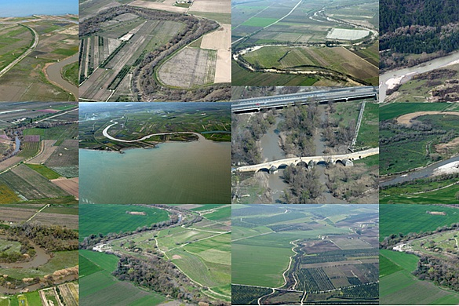
Per la pianificazione:
PTCP - SIT e webGIS
Per la semplificazione
- ingegnerizzazione provvedimenti
- dematerializzazione procedimenti

Slide 38
SERVIZIO EDILIZIA SISMICA
Emesse n. 1830 attestazioni e autorizzazioni sismiche di cui n. 276 per questo Comune
SERVIZIO RISORSE IDRICHE
Emessi n. 738 provvedimenti complessivi di cui per questo Comune: n. 34 concessioni n. 16 per uso domestico autorizzazioni scavo

Slide 39

Reti e InfraStrutture Tecnologiche
Linee di attività:
- Indicatori ICE
- Polo Bibliotecario
- Portale Cartografico (Sistema GIS)
- Portale SUE
- Internet Point
- Piano di Risk Managment
- Portale acquisti in rete

Slide 40
Pianificazione
PTCP ( Piano Territoriale di Coordinamento Provinciale)
Piano Energetico
Bilancio Armonizzato
Trasparenza
Piano Provinciale Trasporti
Protezione Civile

Slide 41
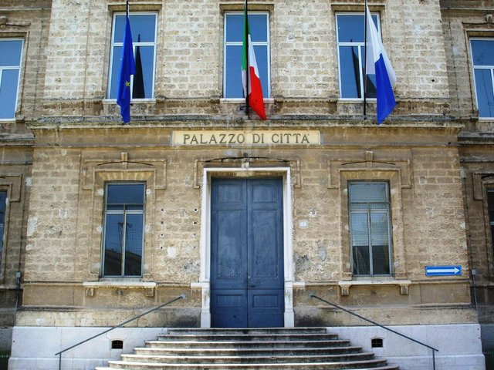
LA PROVINCIA PER TRANI
Il Settore Finanziario e Tributi della Provincia ha assicurato la gestione dell’analogo Servizio presso il Comune di Trani dal mese di gennaio fino al 30 aprile 2013.
La convenzione prevedeva l’utilizzo del Dirigente Responsabile del Settore Yanko Tedeschi e di sei dipendenti, individuati dal medesimo Dirigente, che si sono recati presso il Comune di Trani per lo svolgimento dei compiti da assicurare.

Slide 42
Tutela e Rappresentanza
Oltre alle materie di competenza, sono state tante le iniziative, le occasioni di intervento ed i temi che hanno interessato il territorio provinciale che imporrebbe un ruolo crescente della Provincia che oggi vede mettere a rischio la sua identità e la sua autodeterminazione faticosamente conquistata.

Slide 43
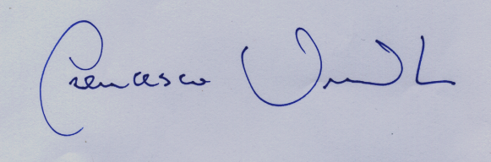
Grazie per la
Vostra attenzione
Francesco VENTOLA

